Slide 1


Perancangan Sistem Informasi
Sistem Pelatihan Literasi Digital
ADAM TRI WIBOWO
NIM : 250420501200019

Slide 2
Tujuan Sistem
Memfasilitasi pendaftaran, seleksi, penjadwalan, sertifikasi pelatihan literasi digital ASN.
Memudahkan admin dalam manajemen kuota, peserta dan kelas

Slide 3
Arsitektur
Aktor Utama
Calon Peserta : Mendaftar, memilih jadwal, dan mengunduh sertifikat.
Administrator : Mengelola data peserta, jadwal pelatihan, dan verifikasi.

Slide 4
Fitur Utama Sistem
A. Fitur untuk Peserta
Pendaftaran Peserta : informasi data peserta
Dashboard Peserta : Status pendaftaran dan riwayat pelatihan.
E-Sertifikat : Tersedia setelah pelatihan selesai.

Slide 5
B. Fitur untuk Administrator
Kelola Pelatihan : Pembatasan jumlah peserta per kelas secara otomatis.
Kelola Jadwal : Kelola jadwal pelaksanaan
Data Peserta : Validasi data kepesertaan yang telah mendaftar

Slide 6
Teknologi yang Direkomendasikan
Frontend : Bootstrap atau Framework lain
Backend : PHP
Database : MySQL

Slide 7
Sumber Data
Data Peserta : bisa menggunakan data peserta Pegawai yang tersedia pada Dinas Kominsa Provinsi Aceh
Data Pelatihan : dapat melihat daftar pelatihan literasi digital yang tersedia
Prosedur Pendaftaran : dapat merujuk pada syarat dan ketentuan untuk mengikuti pelatihan tertentu

Slide 8
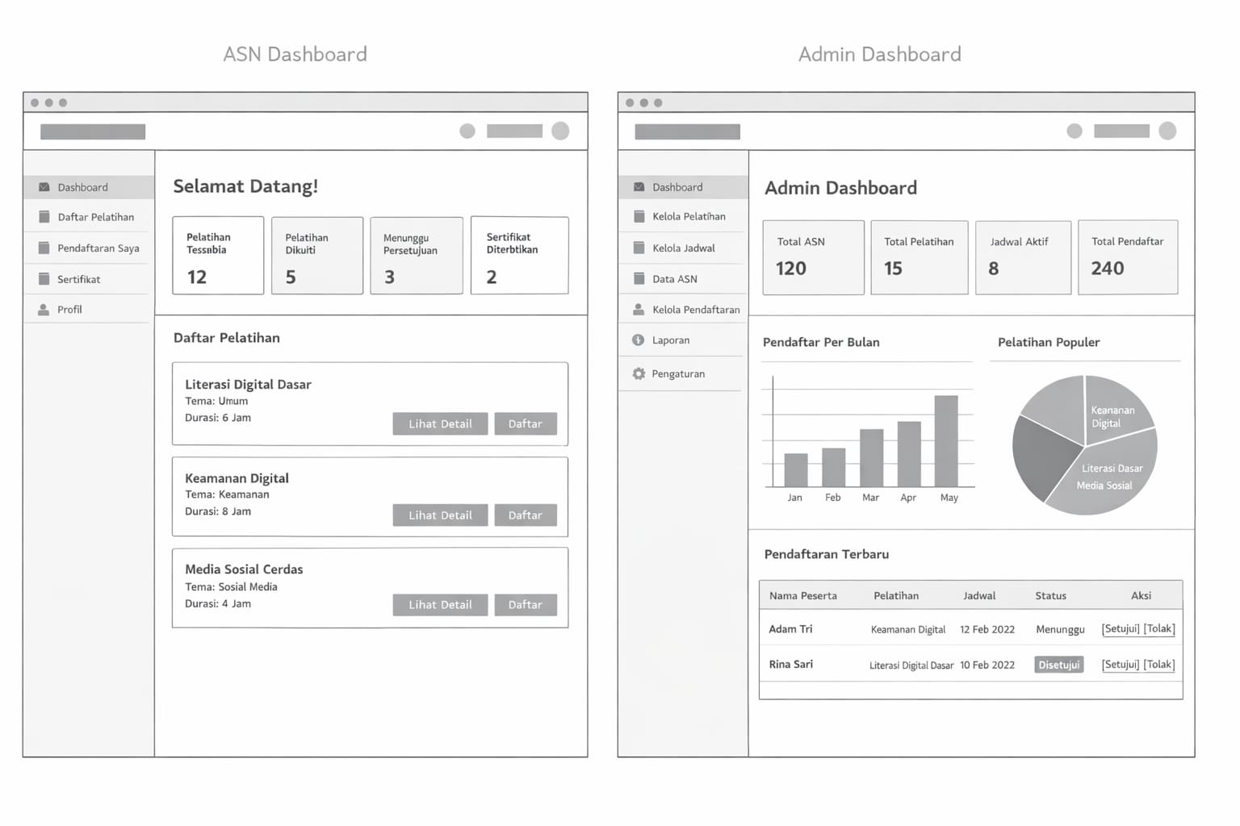
Tampilan Dashboard Admin dan Peserta

